Slide 1
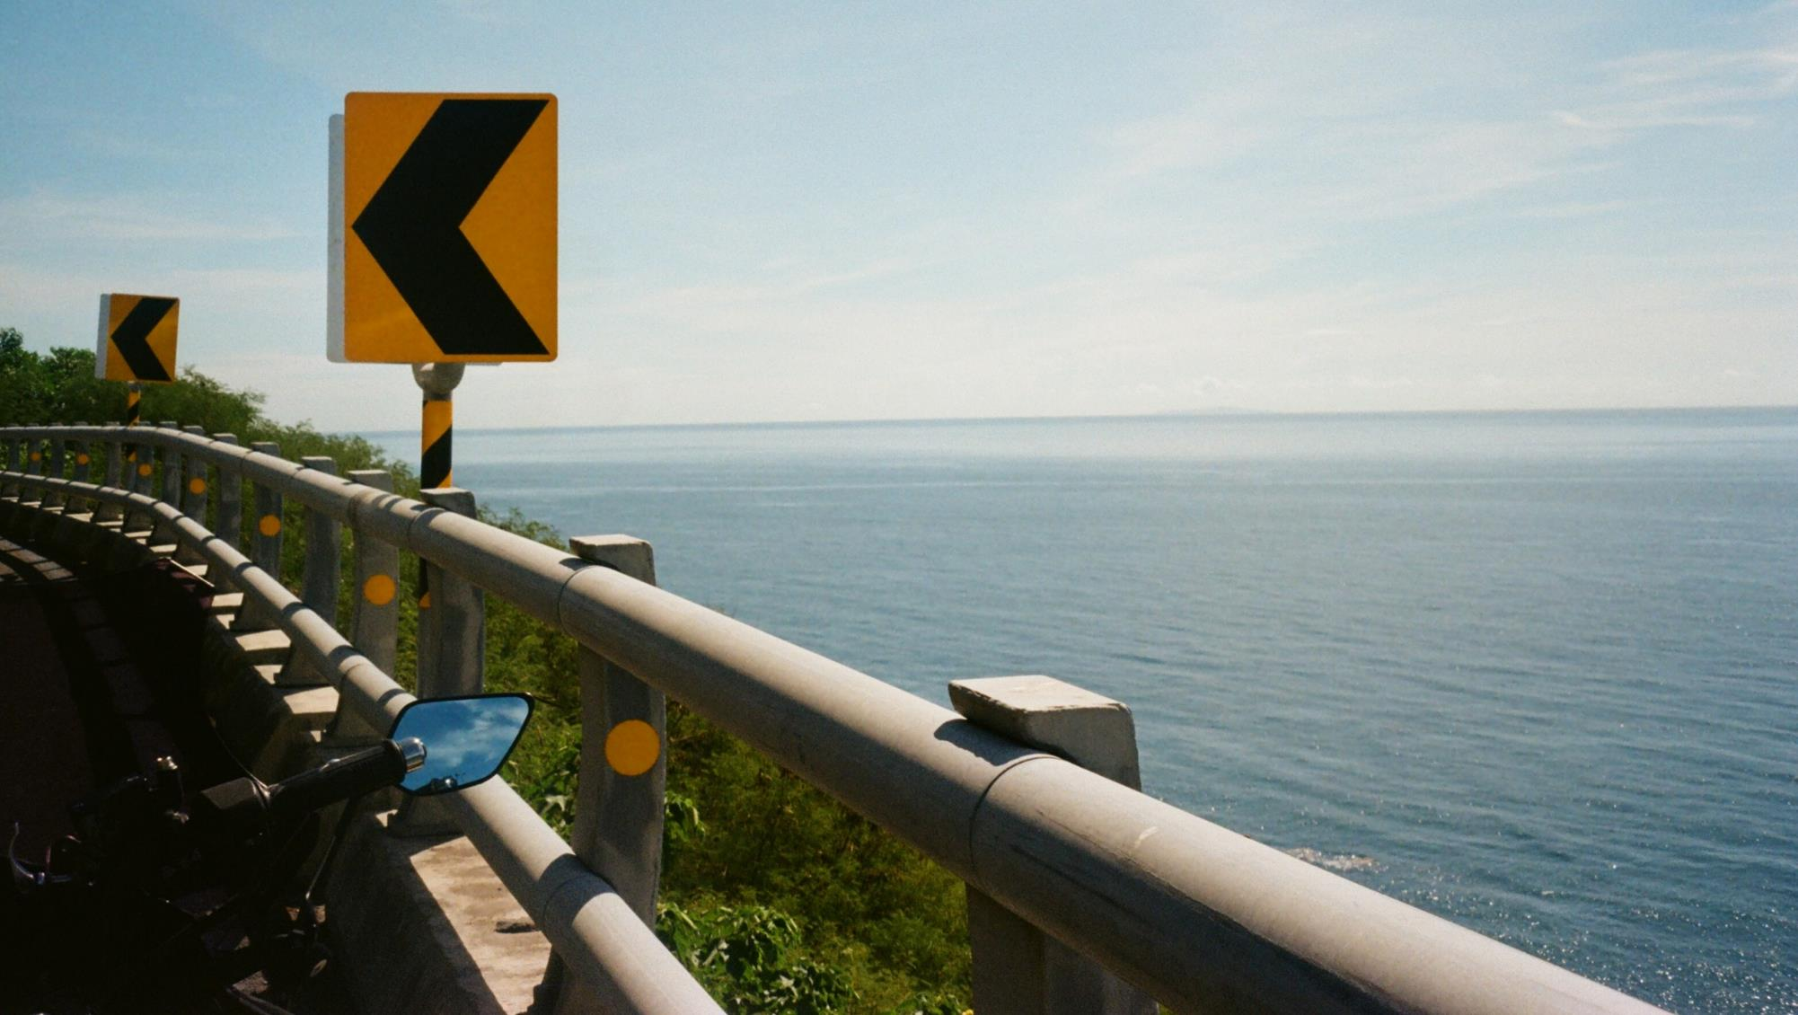
宜~花現東台灣

Slide 2

行程表

Slide 3
 | 第一天 | 第二天 | 第三天 | 第四天
早上行程 | 10:06 羅東火車站集合 | 8:30集合 車上享用宜蘭名店「長虹早點」 | 7:30飯店集合吃早餐 | 早上9:00集合 飯店內享用早餐
 | 10:30 在百匯窯烤雞餐廳用餐 | 9:30 花蓮太魯閣國家公園 | 8:30出發前往台東 10:30 伯朗大道租腳踏車 拍照晃晃 | 11:00 出發前往三仙台
下午行程 | 12:30 斑比山丘與小鹿拍照 | 12:00立德布洛灣山月村餐廳 享用原住民餐 | 12:00 池上翠華小館享用午餐 | 13:00星巴克回欄門市 拍照吃點心
 | 2:00 集合前往安農溪 | 13:30 花蓮壽豐農場小龍蝦現抓現烤體驗 | 14:00 台東栗松野溪溫泉 | 14:45出發前往羅東車站
 | 2:30 於安農溪泛舟報到(預計5:30結束) | 15:30 原野牧場欣賞七星潭順便喝羊奶與看羊 | 17:00 鐵花村音樂聚落
晚上行程 | 18:00 抵達參加壹民宿放行李 | 17:30慕名私房料理享受原住民料理 | 18:00 星星部落景觀咖啡
 | 18:30 前往羅東市區 自由時間(羅東觀光夜市 奕順軒 宜蘭餅) | 19:00 入住飯店 麗格休閒飯店 LIGA HOTEL | 20:00 趣淘漫旅
 | 預估20:30集合回民宿(若不須司機接送 想在市區待久一點 可自行叫車) | 19:00 之後自由活動 可逛花蓮市區 東大門夜市等 | 20:00 之後自由活動 可逛台東市區

Slide 4

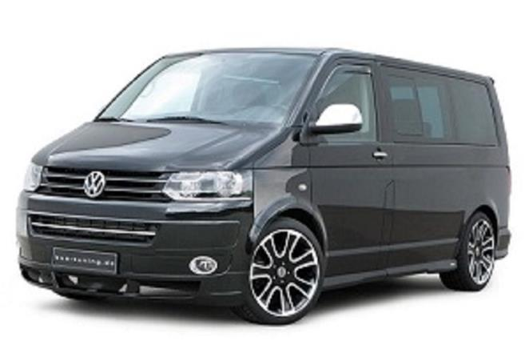
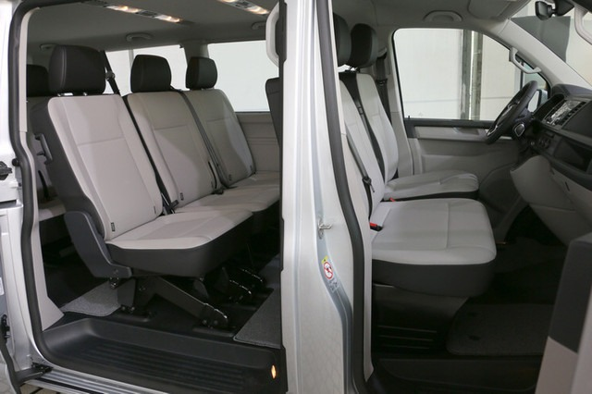
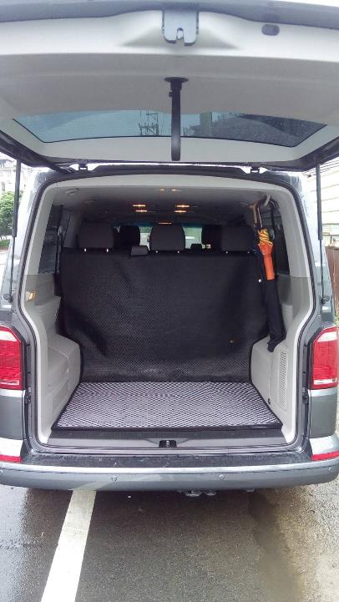
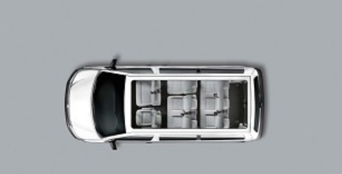
車輛選用：車款 VW T系九座商務車同級車款（座位3/3/3）

Slide 5
行前須知

Slide 6
特別注意事項：
本次行程有安排泛舟活動，建議泛舟服裝如下：薄外套、球鞋、防曬油、長褲。(當天請準備更換衣物與毛巾)
本次行程出發地為中壢火車站並於台北轉車，若欲自行前往或是更改上車地點請於事前告知
報名前請先行下載並填寫泛舟切結書並寄送電子檔給本旅行社，若未填寫本公司有權取消該活動並不予退費
(http://ann.9895566.com.tw/2023%E5%B9%B43%E6%9C%88%E5%AE%89%E8%BE%B2%E6%BA%AA%E6%B3%9B%E8%88%9F%E6%B4%BB%E5%8B%95%E5%88%87%E7%B5%90%E6%9B%B8.pdf)
必備物品：
１）隨身攜帶身分證、健保卡、學生證、駕照以備不時之需。
２）準備防曬用品及一些簡單藥品，如綠油精、暈車藥、防曬乳液。
３）攜帶一些禦寒衣物和一些長袖外衣和外套。
４）飯店備有SPA大眾池，泳衣請視個人需要攜帶。
５）舒適的衣物和鞋子和一顆愉快的心。

Slide 7
注意事項：
個人藥品請個人攜帶，勿與他人共用。
請注意集合出發時間，不要遲到或脫隊。
戲水嚴禁進入深水區。
注意大夥的集合時間，若有意更改自身行程請另行通知領隊。
本次行程有安排泛舟活動，建議著長袖衣物避免曬傷。
出外請不要攜帶太多現金， 建議攜帶信用卡、提款卡，如現金不夠再行提款， 或刷卡。
近日山區氣候早晚溫差大且陰晴不定，請攜帶一兩件禦寒衣物與雨具。
補充：
山居飯店多無刷卡設備，請事先確認向領隊確認，提早於山下領錢。
請盡量少佩帶貴重金飾。

Slide 8
安農溪泛舟安全須知
泛舟人員請平均跨坐於橡皮艇之兩邊，強壯有力者請坐在前面，兩邊人員合力划槳，疲倦時左右換位，划槳時要用腰部力量，不要靠手力。
如遇激流時，船頭應朝向水流，避免打橫，兩腿夾緊船舷，外側腳向後曲起，以免碰撞受傷；收起划槳、抓緊艇繩，在任何情況下不輕易移動位置、不得站立，以免改變船之重心。
順著主流前進，以求快速省力。
至河流轉彎處，船體儘量靠近河凹水流最急處，若靠近河岸凸出，則可能因水流形成漩渦，而使船打轉停滯。補充：
山居飯店多無刷卡設備，請事先確認向領隊確認，提早於山下領錢。
請盡量少佩帶貴重金飾。

Slide 9
安農溪泛舟注意事項:
泛舟活動並非適合所有人，患有心臟血管疾病、癲癇症、孕婦、飲酒者，及國小一年級以下孩童不宜泛舟。
如遇天然災害、颱風、水量不足、或其他安全考量因素需停航時，得將行程延期。
泛舟時請勿攜帶貴重物品，例如：手機、手錶、戒指、耳環、眼鏡、隱形眼鏡等。
請攜帶一套衣服，以便換裝。
泛舟係緊張、劇烈的活動，需雙方共同注意安全承擔風險，業者已投保公共意外險500萬（自付款2500元）只支付醫療費用，不支付照顧健保、工作損失及精神賠償費用。

Slide 10
每天行程

Slide 11
D A Y 1

Slide 12
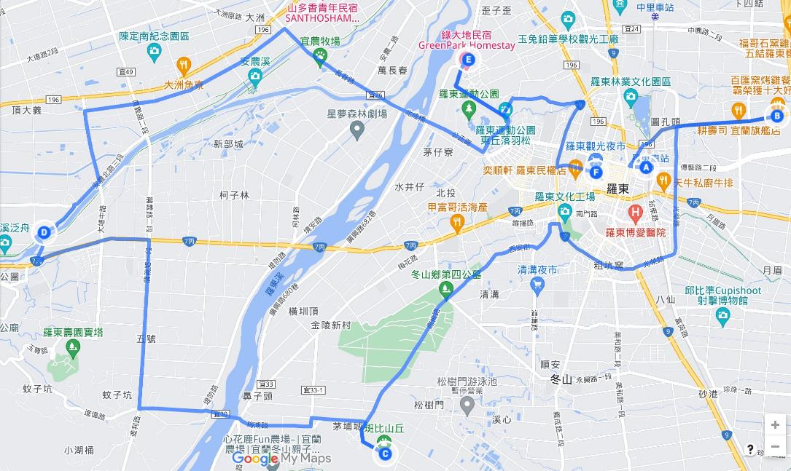
路線 | 地點 | 交通路線圖
A | 羅東車站
B | 百匯窯烤雞餐廳
C | 斑比山丘
D | 安農溪泛舟
E | 參加壹3+1民宿
F | 羅東觀光夜市

Slide 13

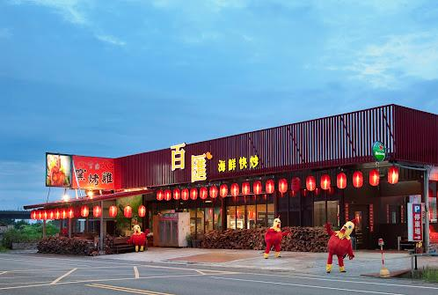
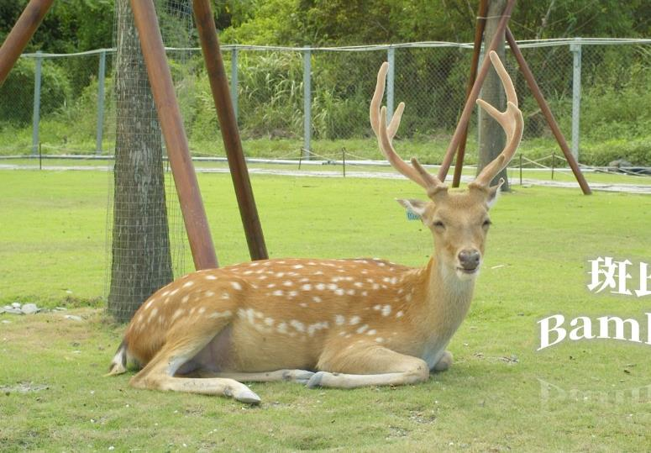

DAY1
羅東火車站集合
百匯窯烤雞餐廳用餐
斑比山丘與小鹿拍照
自由時間(羅東觀光夜市、奕順軒)

Slide 14
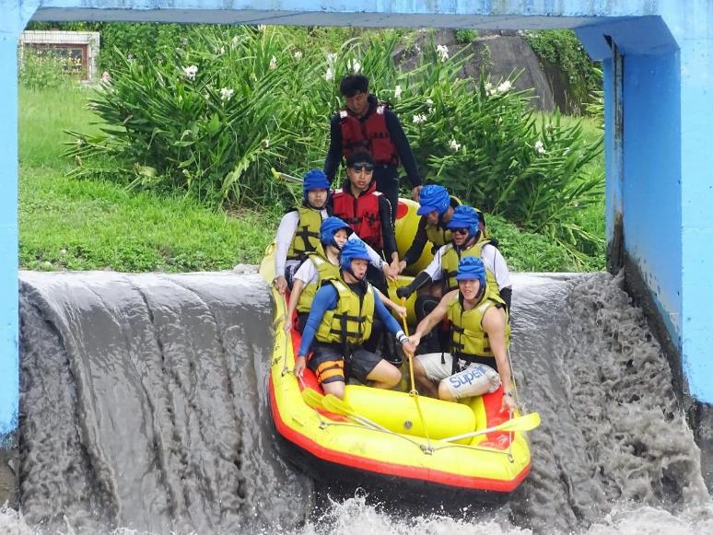
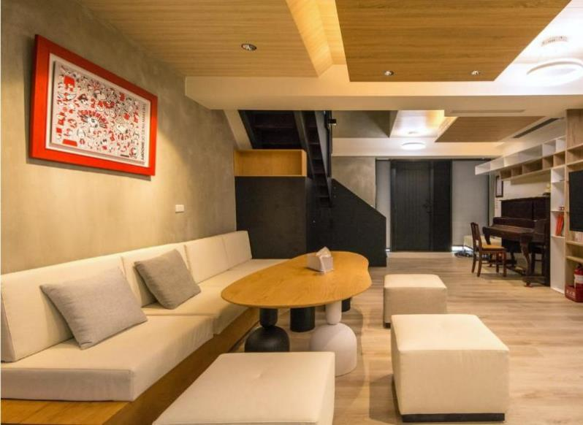
DAY1
前往安農溪泛舟
參加壹民宿 放行李

Slide 15
D A Y 2

Slide 16
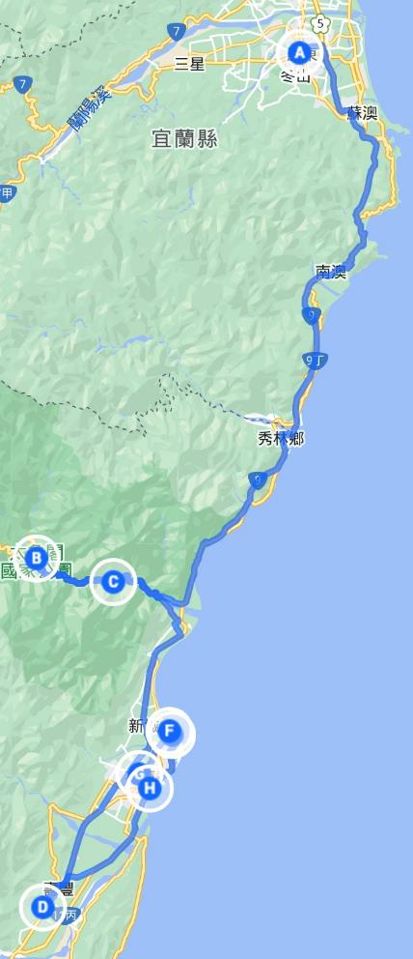
路線 | 地點 | 交通路線圖
A | 參加壹3+1民宿
B | 太魯閣國家公園
C | 太魯閣山月村
D | 壽豐休閒農業區
E | 原野牧場
F | 慕名私房料理
G | 麗格休閒飯店
H | 東大門夜市

Slide 17

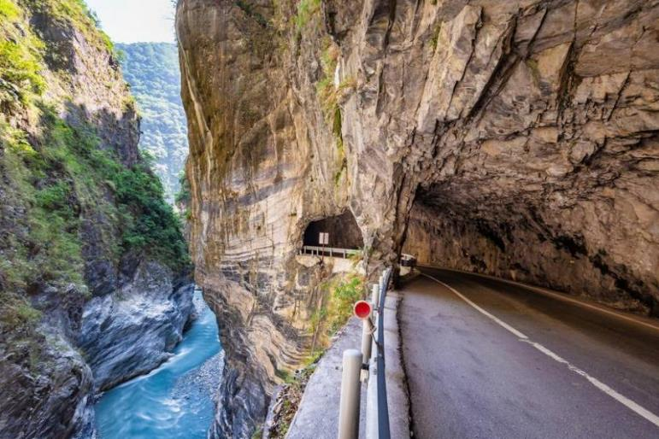
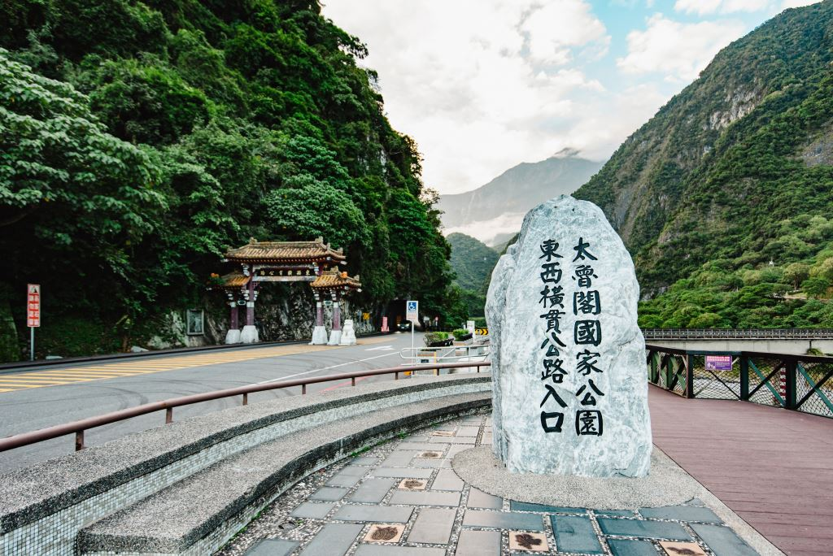
DAY2
車上享用宜蘭名店「長虹早點」
前往花蓮
花蓮太魯閣國家公園

Slide 18
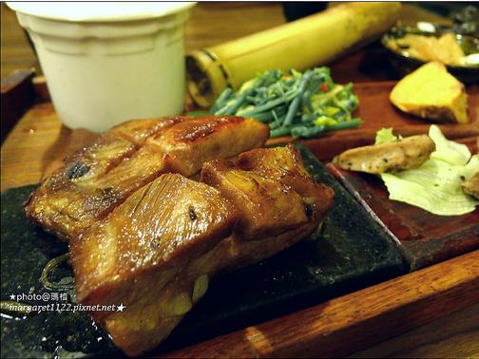
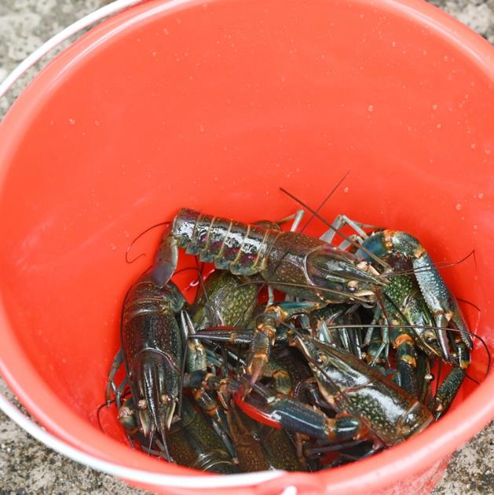
DAY2
立德布洛灣山月村餐廳
壽豐農場小龍蝦現抓現烤體驗

Slide 19
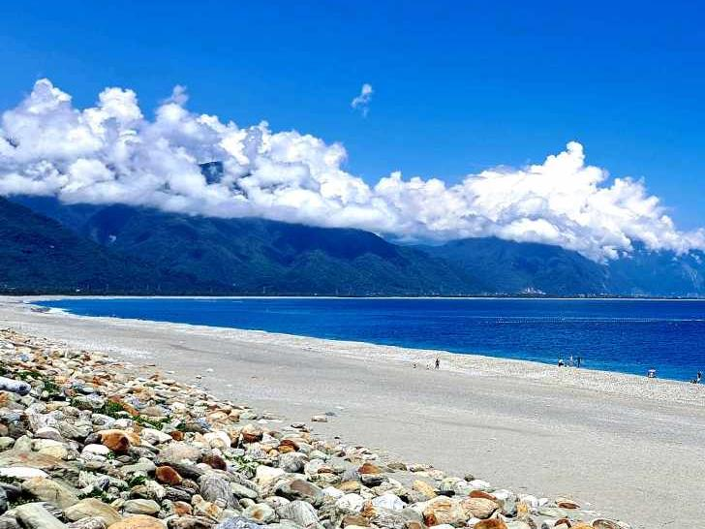
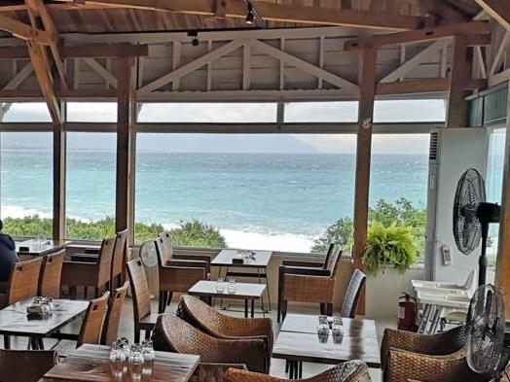
DAY2
原野牧場 欣賞七星潭順便喝羊奶與看羊

Slide 20
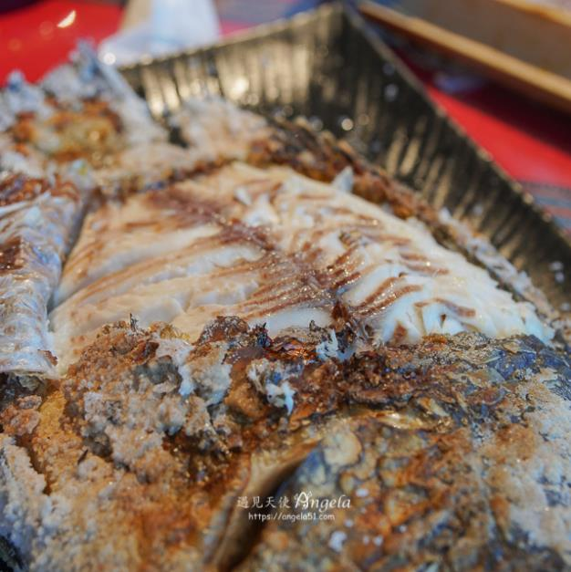
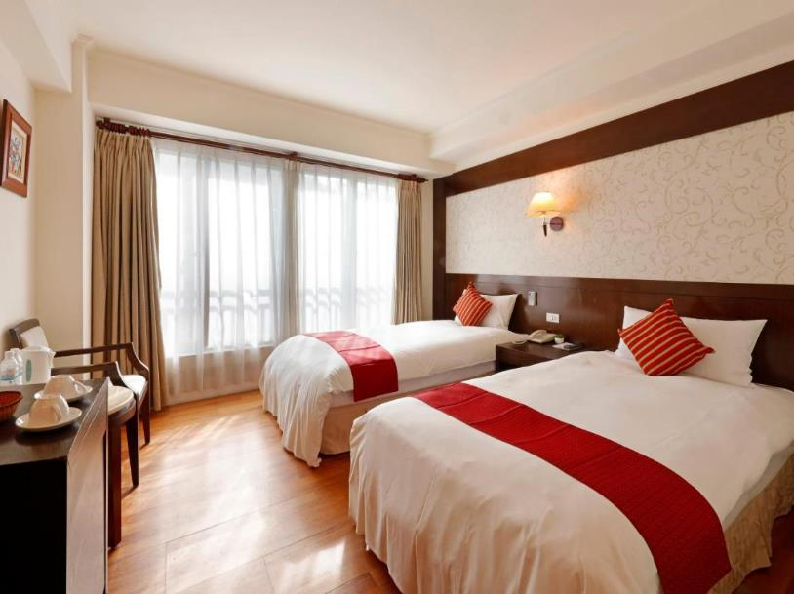
DAY2
立德布洛灣山月村餐廳
慕名私房料理
麗格休閒飯店
自由活動 可逛花蓮市區 東大門夜市等

Slide 21
D A Y 3

Slide 22
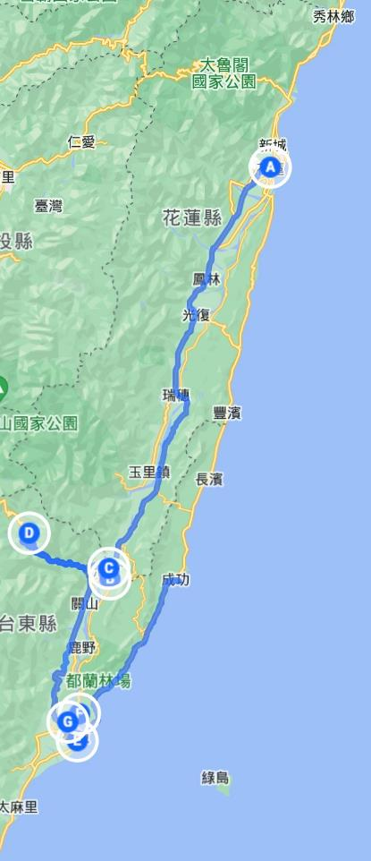
路線 | 地點 | 交通路線圖
A | 麗格休閒飯店
B | 伯朗大道
C | 池上翠華小館
D | 栗松野溪溫泉
E | 鐵花村音樂聚落
F | 星星部落景觀咖啡
G | 趣淘漫旅

Slide 23
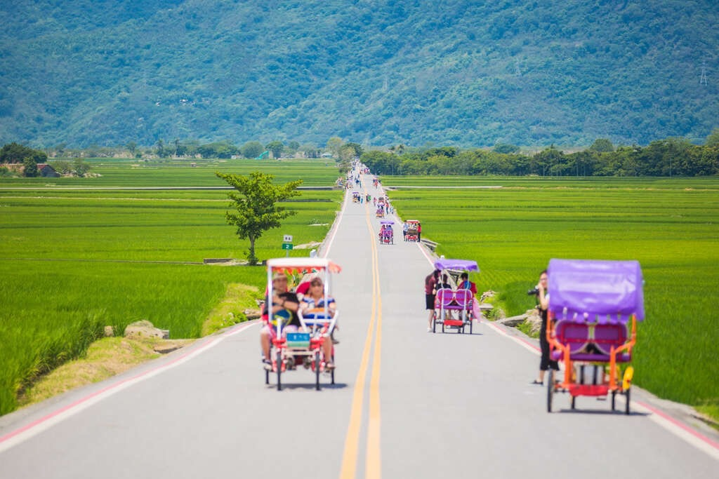
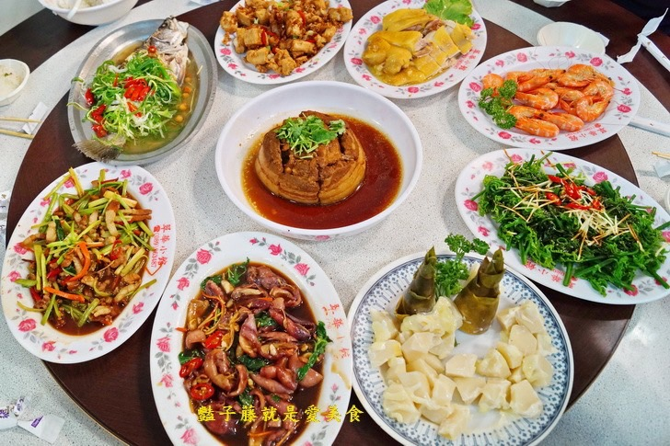
DAY3
飯店集合吃早餐
前往台東
伯朗大道租腳踏車 拍照晃晃
池上翠華小館享用午餐

Slide 24
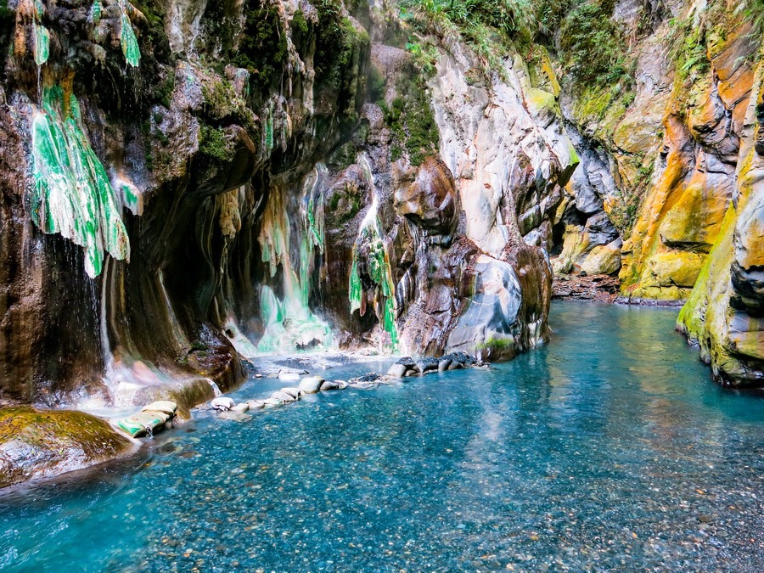
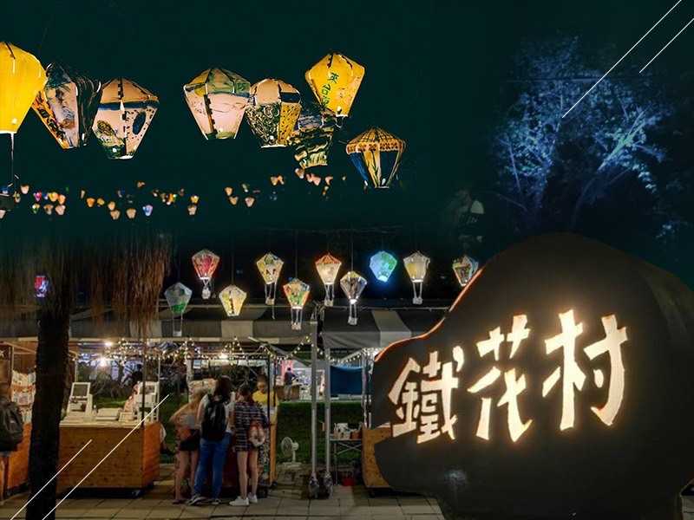
DAY3
台東栗松野溪溫泉
鐵花村音樂聚落

Slide 25
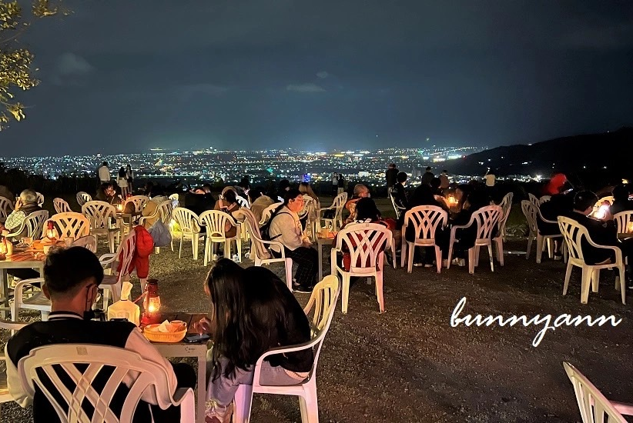
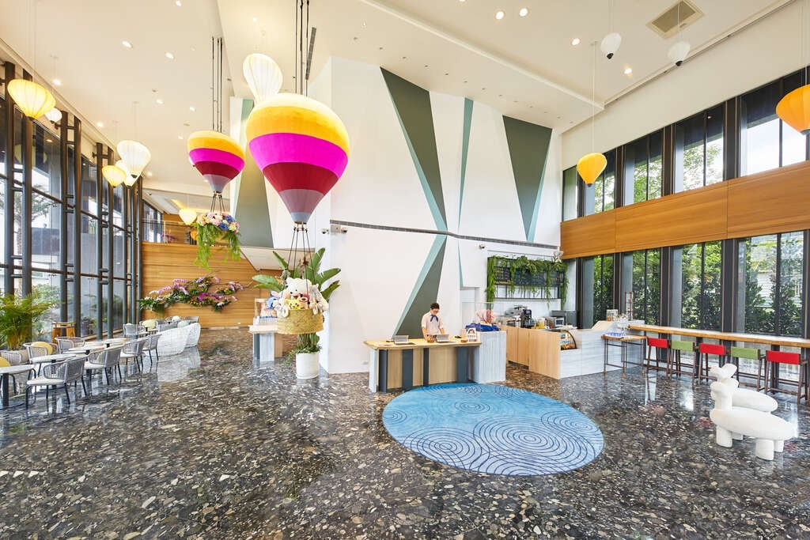
DAY3
星星部落景觀咖啡
趣淘漫旅
自由活動可逛台東市區

Slide 26
D A Y 4

Slide 27
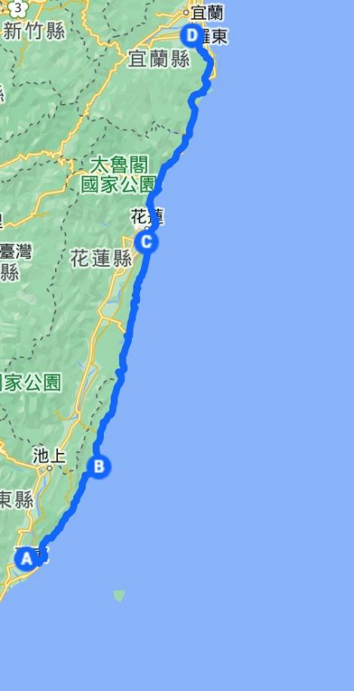
路線 | 地點 | 交通路線圖
A | 趣淘漫旅
B | 三仙台
C | 星巴克回欄門市
D | 羅東車站

Slide 28
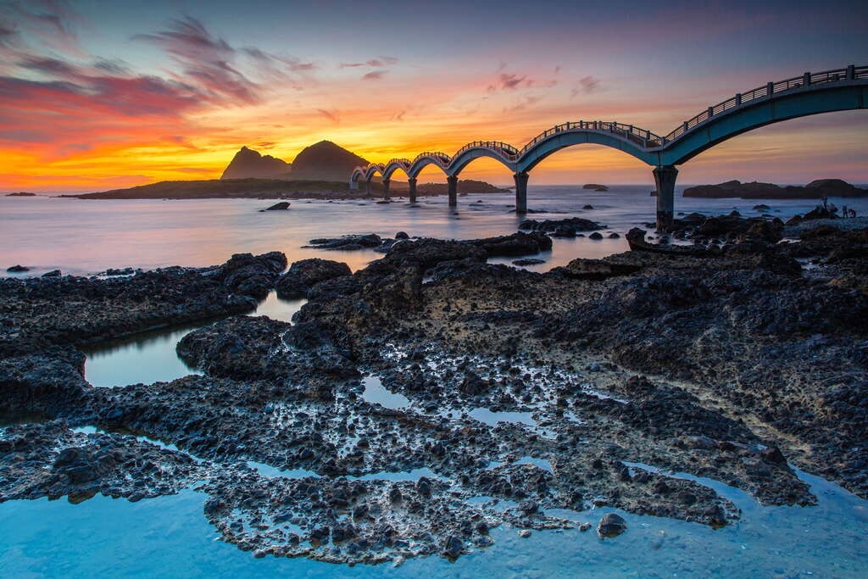
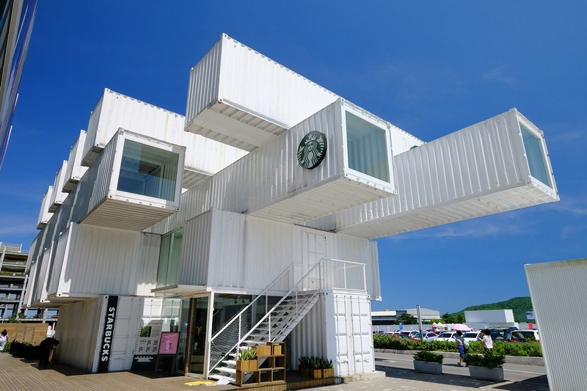
DAY4
飯店集合吃早餐
前往三仙台
三仙台
星巴克回欄門市 拍照吃點心

Slide 29
DAY4
前往羅東車站

